Slide 1


感恩遇见，相互成就，本课件资料仅供您个人参考、教学使用，严禁自行在网络传播，违者依知识产权法追究法律责任。
更多教学资源请关注
公众号：溯恩英语
知识产权声明

Slide 2






观点类应用文
考前冲刺◥
观点类话题作文一网打尽

Slide 3
观点类 话题通览
假设你是某中学学生会主席李华，你校即将举办一次以 “保护海洋”为主题的宣传活动。请你以学生会的名义，用英语写一封倡议书，号召全校师生积极参与保护海洋的行动。内容包括：
1.当前海洋面临的主要问题；
2.保护海洋的具体做法。 宁波十校
假设你是李华，在社交媒体上看到有外国网友对中国教育创新很感兴趣，请你发布一篇英文帖子介绍你校的智慧课堂，内容包括：
1.具体措施；
2.你的看法。 Z20
你校英文报Youth举办以“高三年级是否应该开车音乐课”为主题的征文比赛，请你写一篇短文投稿。内容包括：
1.陈述观点；
2.说明理由。 台州二模
假定你是高中生李华，你校英语报正在开展关于“社区服务是否该列入毕业条件”的讨论，请你写一篇文章投稿，内容包括：
1.你的观点
2.你的理由 温州二模
你校英文报“Campus Culture”栏目正在开展是否设立涂鸦墙（graffiti wall）的讨论，请你写一篇短文投稿，内容包括：
1.你的见解；
2.你的建议。 绍兴二模
假如你是李华，你们学校的校报英语论坛(English Forum)正在组织一次讨论活动。主题是“AI And Our Study”。
请你写一篇英语文章投稿。内容包括:
1.AI用于学习的现状;
2.你的看法或建议 金丽衢十二校
假如你是李华，你的英国笔友David来信询问中国学生如何在周末利用AI自主学习。请你用英语给他写一封回信，内容包括：
1.简要介绍；
2.分析利弊。 福建一模
假定你是李华，你校有些学生把老师的照片制作成表情包(meme)并在社交媒体上传播，针对这一现象，请给校英语报 Letters 专栏投稿，内容包括：
陈述观点；
(2) 提出建议。 湖丽衢三地市
口语课上，外教组织同学们讨论：“假如你可以带一件现代物品穿越古代，你会带什么？”请你准备一篇发言稿内容包括：
1.简介物品；
2.你的理由。 深圳二模

Slide 4
课堂内外◥
Topics ◥
 | 课堂内 | 课堂外 | 体裁
智育 | 学习娱乐方式与科技应用 （如AI、智慧课堂） | 学习娱乐方式与科技应用 （如AI辅助周末学习） | 倡议书
德育 | 校园行为规范 （如表情包传播的尊重问题） | 倡导社会责任传播正面价值 （如海洋保护） | 投稿
美育 | 艺术课程/艺术表达 （如音乐课/涂鸦墙） | 跨学科思考-人文与历史等 （如穿越回古代） | 帖子
劳育 | 劳动实践 （如社区服务） |  | 发言稿
体育 |  |  | 书信
体育与健康

Slide 5
校园-社会◥
Topics ◥
Tips ◥
智育：AI学习、智慧课堂 → 积累科技教育词汇（e.g. digital tools, personalized learning）
德育：表情包现象 → 强调尊重（respect teachers’ dignity）网络礼仪（online etiquette）
美育：音乐课/涂鸦墙 → 艺术表达（artistic expression）缓解压力（stress relief）
劳育：社区服务 → 实践能力（practical skills）社会责任感（social responsibility）
明确话题分类，定位写作方向
聚焦学校学习和生活。
根据体裁要求,调整写作策略
德育：海洋保护 → 环保行动（reduce plastic waste）公众意识（public awareness）
智育：AI自主学习 → 自律（self-discipline）科技双刃剑（double-edged sword）
跨学科：穿越古代 → 历史与科技碰撞（e.g. “带手机穿越解释新科技"）
关注社会与个人生活。

Slide 6


真题话题◥
Topics ◥
 | topics | focus | styles
智育 | 科技与学习 （2021全国乙卷“在线学习者” ） 语言学习 （2022全国乙卷“课外英语学习”、2020全国III卷“改编短剧”） 教育创新 （2024新高考卷“美术课经历”、2022浙江卷“小组学习室”） | 学校生活 分析科技对学习的影响 （利弊对比）。 探讨学习方法 （调查结果分析）。 | 建议信 咨询信 投稿 告知信 演讲稿
德育 | 环保倡议 （2022甲卷“海洋保护”、2020全国I卷“尊敬的人”） 文化尊重 （2018全国I卷“做客习俗”、2025浙江1月“校园内拍短视频”） 公益行动 （2020II卷“英语角采摘活动”2023北京卷“绿色北京社团”） | 社会问题 聚焦社会问题/现象 （如环保、文化差异）。 强调责任意识与价值观表达 学校生活 强调责任意识与价值观表达 | 倡议书 建议信 感谢信 告知信 演讲稿
美育 | 艺术活动 （2021浙江卷“国画展”、2023天津卷“Chinese workshop”） 音乐与表演 （2019全国III卷“音乐节”、2023全国乙卷“假期学技能”） | 艺术与审美 培养艺术鉴赏能力 （展览报道、音乐节邀请）。 鼓励文化输出（如书法、传统手工艺）。 | 报道 邀请信 申请 投稿
劳育 | 劳动实践 （2020全国II卷“采摘活动”、2023浙江卷“植物认知活动”） 志愿服务 （2018浙江卷“接待志愿者”、2019全国I卷“美术馆志愿者”） | 劳动与实践 强调实践能力（活动过程描述）。 培养社会服务意识 | 申请信 报道 告知信
体育 | 体育活动 （2020新高考I卷“越野赛跑”、2024浙江卷“课间运动推荐”） 健康生活 （2018全国III卷“学校体育设施”、2019全国II卷“排球比赛”） | 体育与健康 提倡健康生活方式 （运动倡议、活动报道）。 描述活动（过程、感受）。 | 倡议书 推荐信 报道 通知

Slide 7
真题回顾◥
观点类 ◥
Organization ◥
你校将举办英语演讲比赛。请你以Be smart online learners 为题写一篇发言稿参赛，内容包括：
（1）分析优势与不足；
（2）提出学习建议。
Be smart online learners
Online learning has become an important way to study. 2021年全国乙
Background information
Analysis + reasons
Suggestions R & call to action
2021年全国乙
学校英文报正在开展以 Learning English Beyond the Classroom 为题的讨论。请使用图表中的调查结果写一篇短文投稿，内容包括：
（1）学习活动状况描述；
（2）简单评论；
（3）你的建议。 2022年全国乙
Background information
Description + comments
Suggestions R & call to action
2022年全国甲
假定你是李华，外教Ryan准备将学生随机分为两人一组，让大家课后练习口语，你认为这样分组存在问题。请你给外教写一封邮件，内容包括：
（1）说明问题；
（2）提出建议。
Dear Ryan,
I’m Li Hua from Class 3. 2023年新高考I&II
Background information/purpose
Statement(problems)
Suggestions R &polite ending
2023年新高考
Background information
Statement(viewpoint)
Suggestions R & conclusion
2025年1月浙江
假定你是李华，你要参加课前一分钟演讲，针对高中生在校园内拍摄短视频的现象写一篇演讲稿。
1.表达观点
2.提出建议 1月首考

Slide 8
Organization ◥
Aspect | Framed topics 立场明确 | Neutral topics 立场开放
General Structure | Background information/purpose + Statement practical suggestions/ solutions +R conclusion(polite ending/appeal) | Background information/purpose Statement(negative /positive/neutral) reasonable suggestions/solutions +R Conclusion(positive ending/appeal)
Introduction | Background + Stance R Briefly restate the phenomenon and confirm its given nature.(Supporting details) | Neutral Background Describe the phenomenon objectively.
Body focus | Solutions-only Provide 2-3 actionable measures to: illustrate benefits (if positive). state drawbacks (if negative). | Stance → Reasons → Solutions R Clearly state your view (+Detail your suggestions)
Conclusion | Call to Action/hope | (Suggestions) + Call to Action
Example | 假定你是李华，外教Ryan准备将学生随机分为两人一组，让大家课后练习口语，你认为这样分组存在问题。请你给外教写一封邮件，内容包括： （1）说明问题； （2）提出建议。 | 假定你是李华，你要参加课前一分钟演讲，针对高中生在校园内拍摄短视频的现象写一篇演讲稿。 1.表达观点 2.提出建议
随机分组有问题来提建议purpose
问题1+问题2+…
建议1+建议2+… illustrate P or N + suggestions
希望采纳 hope
学生在校园内拍短视频很普遍的background
你的立场（可正可否可中立）stance
建议1+建议2+… suggestions
用/不用/合理使用 appeal
结构不唯一，可灵活调整

Slide 9
Neutral topics 立场开放
language ◥
Organization ◥
 | Critical viewpoint | Supportive viewpoint | Neutral viewpoint
架构 | 问题 → 危害 → 建议 → 呼吁 | 现象 → 好处 → 如何更好 → 鼓励 | 现象 → 优点 + 缺点 → 建议 → 总结
相关 词汇 | 问题：problem, issue, worrying trend/phenomenon, concern… 危害：harm, affect, cause, lead to, pose a threat to… 建议：should , recommend, it’s important to… 呼吁：let’s, XXX cannot be ignored, Together we can… | 好处：beneficial, helpful, improve, make...easier/convenient… 建议：contribute to, it’s good to… 鼓励：let’s, we should, everyone can, … | 优点：be good/useful for, offers advantages for, help, foster… 缺点：but, however, the downside is… 建议：balance, control, choose/use wisely, strike a balance between…
开头句 | Recently, there exists a common phenomenon/trend that … Recently ,a survey in our school showed that… | When it comes to…, XXX… With the development/ wide use of …,… In an era of YYY, XXX emerges as... | XXX spark heated debates… present both opportunities and challenges. XXX can be a double-edged sword …
过渡句 | To address/protect/arouse…, we can start with small/following actions. Faced with such trends/issues/behaviors, we ought to... | Obviously, XXX brings so many benefits. So,… Of course, there are still some risks. However,… By fully embracing XXX, we… | From my perspective, while XXX brings much convenience, XXX isn’t proper…. Therefore ,… Although XXX simplifies/enrich our lives, its improper use can... Therefore, striking a balance between... and... is essential….

Slide 10
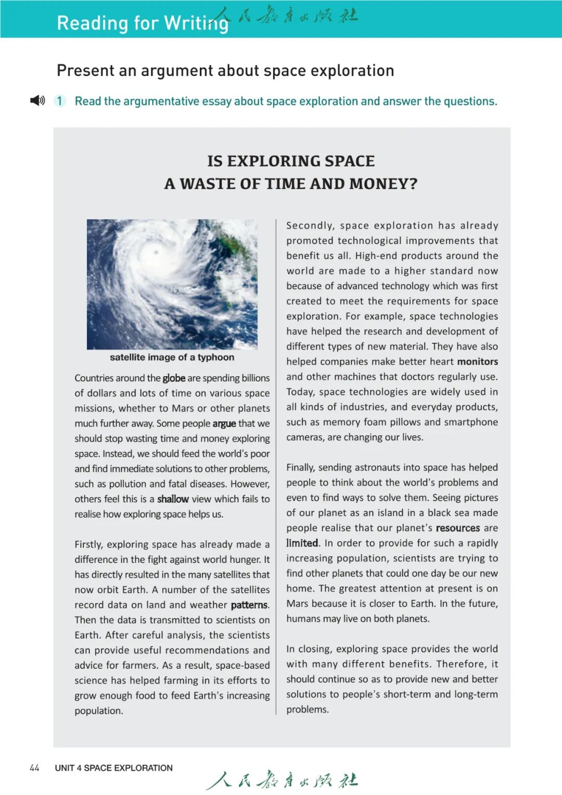
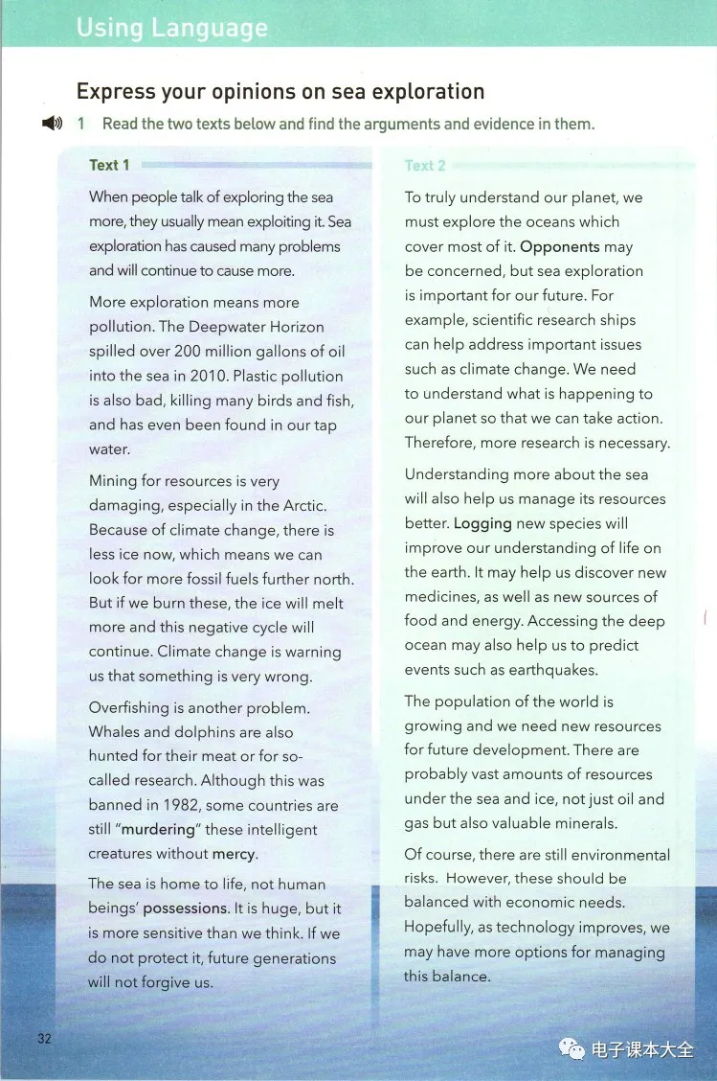
①When people talk of exploring the sea more, they usually mean exploiting it. Sea exploration has caused many problems and will continue to cause more. ②More exploration means more pollution；Mining for resources is very damaging, especially in the Arctic；Overfishing is another problem. ③The sea is home to life, not human beings’ possessions. It is huge, but it is more sensitive than we think. If we do not protect it, future generations will not forgive us. ①To truly understand our planet, we must explore the oceans which cover most of it. Opponents may be concerned, but sea exploration is important for our future. ②Understanding more about the sea will also help us manage its resources better；The population of the world is growing and we need new resources for future development. ③Of course, there are still environmental risks. However, these should be balanced with economic needs. Hopefully, as technology improves, we may have more options for managing this balance.
language ◥
Organization ◥
课文回顾 ◥
①Some people argue that we should stop wasting time and money exploring space. Instead, we should find immediate solutions to other problems, such as pollution and fatal diseases. However, others feel this is a shallow view which fails to realise how exploring space helps us.
②Firstly, exploring space has already made a difference in the fight against world hunger. Secondly, space exploration has already promoted technological improvements that benefit us all. Finally, sending astronauts into space has helped people to think about the world’s problems and even to find ways to solve them.
③In closing, exploring space provides the world with many different benefits. Therefore, it should continue so as to provide new and better solutions to people’s short-term and long-term problems.
①To truly understand our planet, we must explore the oceans which cover most of it. Opponents may be concerned, but sea exploration is important for our future. ②Understanding more about the sea will also help us manage its resources better；The population of the world is growing and we need new resources for future development. ③Of course, there are still environmental risks. However, these should be balanced with economic needs. Hopefully, as technology improves, we may have more options for managing this balance.

Slide 11
观点类 一一击破
假设你是某中学学生会主席李华，你校即将举办一次以 “保护海洋”为主题的宣传活动。请你以学生会的名义，用英语写一封倡议书，号召全校师生积极参与保护海洋的行动。内容包括：
1.当前海洋面临的主要问题；
2.保护海洋的具体做法。 宁波十校
假设你是李华，在社交媒体上看到有外国网友对中国教育创新很感兴趣，请你发布一篇英文帖子介绍你校的智慧课堂，内容包括：
1.具体措施；
2.你的看法。 Z20
你校英文报Youth举办以“高三年级是否应该开车音乐课”为主题的征文比赛，请你写一篇短文投稿。内容包括：
1.陈述观点；
2.说明理由。 台州二模
假定你是高中生李华，你校英语报正在开展关于“社区服务是否该列入毕业条件”的讨论，请你写一篇文章投稿，内容包括：
1.你的观点
2.你的理由 温州二模
你校英文报“Campus Culture”栏目正在开展是否设立涂鸦墙（graffiti wall）的讨论，请你写一篇短文投稿，内容包括：
1.你的见解；
2.你的建议。 绍兴二模
假如你是李华，你们学校的校报英语论坛(English Forum)正在组织一次讨论活动。主题是“AI And Our Study”。
请你写一篇英语文章投稿。内容包括:
1.AI用于学习的现状;
2.你的看法或建议 金丽衢十二校
假如你是李华，你的英国笔友David来信询问中国学生如何在周末利用AI自主学习。请你用英语给他写一封回信，内容包括：
1.简要介绍；
2.分析利弊。 福建一模
假定你是李华，你校有些学生把老师的照片制作成表情包(meme)并在社交媒体上传播，针对这一现象，请给校英语报 Letters 专栏投稿，内容包括：
陈述观点；
(2) 提出建议。 湖丽衢三地市
口语课上，外教组织同学们讨论：“假如你可以带一件现代物品穿越古代，你会带什么？”请你准备一篇发言稿内容包括：
1.简介物品；
2.你的理由。 深圳二模

Slide 12
实战演练◥
分类 ◥
Neutral topics 立场开放
你校英文报“Campus Culture”栏目正在开展是否设立涂鸦墙（graffiti wall）的讨论，请你写一篇短文投稿，内容包括：
1.你的见解；
2.你的建议。 绍兴二模
Framed topics 立场明确
假设你是某中学学生会主席李华，你校即将举办一次以 “保护海洋”为主题的宣传活动。请你以学生会的名义，用英语写一封倡议书，号召全校师生积极参与保护海洋的行动。内容包括：
1.当前海洋面临的主要问题；
2.保护海洋的具体做法。 宁波十校
假定你是高中生李华，你校英语报正在开展关于“社区服务是否该列入毕业条件”的讨论，请你写一篇文章投稿，内容包括：
1.你的观点
2.你的理由 温州二模
假设你是李华，在社交媒体上看到有外国网友对中国教育创新很感兴趣，请你发布一篇英文帖子介绍你校的智慧课堂，内容包括：
1.具体措施；
2.你的看法。 Z20
你校英文报Youth举办以“高三年级是否应该开车音乐课”为主题的征文比赛，请你写一篇短文投稿。内容包括：
1.陈述观点；
2.说明理由。 台州二模
假定你是李华，你校有些学生把老师的照片制作成表情包(meme)并在社交媒体上传播，针对这一现象，请给校英语报 Letters 专栏投稿，内容包括：
陈述观点；
(2) 提出建议。 湖丽衢三地市
口语课上，外教组织同学们讨论：“假如你可以带一件现代物品穿越古代，你会带什么？”请你准备一篇发言稿内容包括：
1.简介物品；
2.你的理由。 深圳二模
假如你是李华，你们学校的校报英语论坛(English Forum)正在组织一次讨论活动。主题是“AI And Our Study”。
请你写一篇英语文章投稿。内容包括:
1.AI用于学习的现状;
2.你的看法或建议 金丽衢十二校
明确话题分类，定位写作方向

Slide 13
实战演练◥
架构 ◥
假设你是某中学学生会主席李华，你校即将举办一次以 “保护海洋”为主题的宣传活动。请你以学生会的名义，用英语写一封倡议书，号召全校师生积极参与保护海洋的行动。内容包括：
1.当前海洋面临的主要问题；
2.保护海洋的具体做法。 宁波十校
①我校举办保护海洋活动+海洋面临问题
②具体做法+理由
③总结+呼吁
关键词+开头句
过渡句+衔接词+做法R
结尾句式总结+呼吁
①我校要举办保护海洋活动
②海洋面临问题+应对措施与理由
③总结+呼吁
倡议书模式
假设你是李华，在社交媒体上看到有外国网友对中国教育创新很感兴趣，请你发布一篇英文帖子介绍你校的智慧课堂，内容包括：
1.具体措施；
2.你的看法。 Z20
①得知你们对智慧课堂感兴趣
②智慧课堂具体实施 1+2+3…(效果)
③智慧课堂棒总结+礼貌互动
关键词+开头句
总起句+衔接词+做法及效用
结尾句式总结+互动
①你们对智慧课堂感兴趣+智慧课堂棒
②智慧课堂具体实施方法+益处
③总结+礼貌互动
短文模式
口语课上，外教组织同学们讨论：“假如你可以带一件现代物品穿越古代，你会带什么？”请你准备一篇发言稿内容包括：
1.简介物品；
2.你的理由。 深圳二模
①热烈讨论：假如可以带一件现代物品，我会带XXX
②简单介绍XXX功能+支撑性理由阐述
③总结+礼貌互动
开头句
总起句（选什么）+介绍（功能）+为什么
结尾句式总结+互动
发言稿模
Background information/purpose + Statement
practical suggestions/ solutions +R conclusion(polite ending/appeal)
根据体裁要求,调整写作策略

Slide 14
实战演练◥
架构 ◥
你校英文报“Campus Culture”栏目正在开展是否设立涂鸦墙（graffiti wall）的讨论，请你写一篇短文投稿，内容包括：
1.你的见解；
2.你的建议。 绍兴二模
开头句
观点词/总起句+衔接词+理由1、2
过渡句+建议1、2…
总结立场+呼吁
①是否设立涂鸦墙塔伦热烈
②你的立场（正/反/中）
③总结+呼吁
假定你是高中生李华，你校英语报正在开展关于“社区服务是否该列入毕业条件”的讨论，请你写一篇文章投稿，内容包括：
1.你的观点
2.你的理由 温州二模
Have a try
你校英文报Youth举办以“高三年级是否应该开车音乐课”为主题的征文比赛，请你写一篇短文投稿。内容包括：
1.陈述观点；
2.说明理由。 台州二模
Have a try
假定你是李华，你校有些学生把老师的照片制作成表情包(meme)并在社交媒体上传播，针对这一现象，请给校英语报 Letters 专栏投稿，内容包括：
陈述观点；
(2) 提出建议。 湖丽衢三地市
Have a try
假如你是李华，你们学校的校报英语论坛(English Forum)正在组织一次讨论活动。主题是“AI And Our Study”。
请你写一篇英语文章投稿。内容包括:
1.AI用于学习的现状;
2.你的看法或建议 金丽衢十二校
开头句 +现状介绍
观点词/总起句 +理由 +过渡句+建议1、2…
总结立场+呼吁
Background information/purpose
Statement(negative /positive/neutral)
reasonable suggestions/solutions +R
Conclusion(positive ending/appeal)

Slide 15
范文赏析◥
语言 ◥
假设你是某中学学生会主席李华，你校即将举办一次以 “保护海洋”为主题的宣传活动。请你以学生会的名义，用英语写一封倡议书，号召全校师生积极参与保护海洋的行动。内容包括：
1.当前海洋面临的主要问题；
2.保护海洋的具体做法。 宁波十校
Dear teachers and students,
As we all know, the ocean is the origin of life, but we are now facing an alarming situation where our oceans are under severe threat due to pollution, overfishing, and habitat destruction. Therefore, it is high time that we took immediate action to protect our oceans.
To protect the ocean, we can start with small actions. First, reduce plastic use by switching to reusable bags and bottles, which helps minimize waste and prevent plastic pollution in our oceans. In addition, saving energy is another crucial step—we can choose eco-friendly practices like cycling or walking and make it a habit to turn off lights and appliances when not in use. Lastly , we should learn more about ocean conservation and share this knowledge with family and friends to raise the public awareness of environmental protection.
Remember, actions speak louder than words. Let’s join hands to create a sustainable and vibrant future for our oceans and our planet.
The Students' Union
过渡句举例 | To address/balance/deal with XXX, …
面对此类趋势/问题/行为，我们应当... | Faced with such trends/issues/behaviors, we ought to...
鉴于当前发展态势，我们必须... | In light of these developments, it is imperative that we...
应对这些挑战，正确的行动方针是... | Confronted by these challenges/situation/phenomenon, the appropriate course of action would be to...

Slide 16
范文赏析◥
语言 ◥
假设你是李华，在社交媒体上看到有外国网友对中国教育创新很感兴趣，请你发布一篇英文帖子介绍你校的智慧课堂，内容包括：
1.具体措施；
2.你的看法。 Z20
口语课上，外教组织同学们讨论：“假如你可以带一件现代物品穿越古代，你会带什么？”请你准备一篇发言稿内容包括：
1.简介物品；
2.你的理由。 深圳二模
Hello, everyone!
If I could travel back to ancient times and bring one modern item, I’d bring a solar-powered flashlight.
It is a lighting device that uses solar energy to charge its batteries. When exposed to sunlight, the solar panel will convert the light energy into electrical energy, which is then stored in the flashlight’s batteries. In ancient times, lighting was often limited to torches, candles, or oil lamps, which were inconvenient and carried the risk of fire. A solar-powered flashlight would provide a clean and long-lasting source of light, reducing the reliance on flammable materials. Besides, it would enable ancient people to engage in a wider variety of activities, such as traveling at night or working in dark places.
Just imagine how amazed people would be to see such an useful device.
Hi friends! I’m Li Hua, a Chinese high school student. Noticing your curiosity about the innovation in Chinese education, I’d love to introduce the smart classroom in my school.
Our school uses AI-powered learning platforms that analyze our math mistakes overnight, generating detailed diagnostic reports and suggesting quizzes tailored to individual weak areas. We also explore history with VR headsets - last week, we “strolled” along the Great Wall and even “dug up” virtual artifacts! These initiatives boost engagement and allow self-paced learning. While some worry about screen time, I believe blending tech with traditional methods creates balanced, future-ready education.
What’s tech like in your schools? Share below!
定语从句
定义Definition
XXX is a... that... / Designed to..., XXX..
从句、句式、动词
功能Function
(Technology/Tool) + (verb) + (target) + (to/for...)
价值Value
Eg. Equipped with..., XXX can/enable...
Not only… but also…
Writing skills:〇对比优势〇场景举例〇情感表达〇五感写作〇

Slide 17
范文赏析◥
语言 ◥
假定你是高中生李华，你校英语报正在开展关于“社区服务是否该列入毕业条件”的讨论，请你写一篇文章投稿，内容包括：
1.你的观点
2.你的理由 温州二模
你校英文报“Campus Culture”栏目正在开展是否设立涂鸦墙（graffiti wall）的讨论，请你写一篇短文投稿，内容包括：
1.你的见解；
2.你的建议。 绍兴二模
Should Community Service be a Requirement for Graduation?
When it comes to whether students should be required to complete community service to graduate, I firmly believe it makes great sense.
Firstly, participating in community events allows us to see firsthand the difference we can make. It fosters a sense of social responsibility- an essential quality for any citizen. Moreover, engaging in community service helps us develop skills like communication, teamwork, and leadership. These skills are invaluable not only in academic settings but also highly sought-after in the job market. They give us an edge in the competitive world.
In conclusion, making community service a graduation requirement better prepares us for life beyond high school. It equips us with skills and values that will serve us well into the future.
Should Community Service be a Requirement for Graduation?
Well-intentioned as it is. I don't think making community service a requirement for graduation is a wise choice.
Volunteering should be motivated by a genuine desire to help others, not by obligation. When it becomes a requirement, students may see it as just another item on their to-do list, which weakens the heartfelt impact it should have. Moreover, considering the different challenges students face such as heavy schoolwork, family duties, or transportation issues, a one-size-fits-all requirement is not appropriate.
Therefore, schools should inspire students to get involved in community service instead of forcing them to participate. Only in this way will students be more likely to engage in community service, creating a more meaningful and lasting impact.
观点：避免绝对化
你校英文报Youth举办以“高三年级是否应该开车音乐课”为主题的征文比赛，请你写一篇短文投稿。内容包括：
1.陈述观点；
2.说明理由。 台州二模
个人层面
社会层面
支持：呼吁行动
反对：提出替代方案

Slide 18
范文赏析◥
语言 ◥
假定你是李华，你校有些学生把老师的照片制作成表情包(meme)并在社交媒体上传播，针对这一现象，请给校英语报 Letters 专栏投稿，内容包括：
陈述观点；
(2) 提出建议。 湖丽衢三地市
假如你是李华，你们学校的校报英语论坛(English Forum)正在组织一次讨论活动。主题是“AI And Our Study”。
请你写一篇英语文章投稿。内容包括:
1.AI用于学习的现状;
2.你的看法或建议 金丽衢十二校
As a high school student, I have noticed that AI is increasingly being used in our study. Many online learning platforms now incorporate AI to provide personalized study plans and real-time feedback.
In my opinion, the use of AI in study has both advantages and challenges. On one hand, it can adapt to our individual learning styles and paces, making learning more efficient. It can also offer immediate help and explanations when we encounter difficulties. However, there are also concerns. For example, over-reliance on AI might reduce our ability to think independently.
To make the best of AI in our study, we should use it as a tool to assist us, but not rely on it completely. We still need to develop our own critical thinking and problem-solving skills. I believe that with the right approach, AI can greatly enhance our learning experience and help us achieve better academic results.
Recently it has come to my attention that some students are making memes with teachers' photos, which is disrespectful. I'm not in favour of the behaviour because teachers are our role models to follow and are like our parents, bringing us love and warmth. The behaviour can harm the respect and dignity that teachers should deserve.
To address the problem, I suggest the school organize workshops to highlight the importance of respecting teachers and consequences of such actions. Additionally, it is a wise move to foster a more considerate culture among students.
行为意识
道德意识
支持：拉进关系bridge/ 激发创意stimulate
反对：不尊重disrespect/侵犯隐私invade/影响校园氛围affect

Slide 19
真题赏析◥
学校英文报正在开展以 Learning English Beyond the Classroom 为题的讨论。请使用图表中的调查结果写一篇短文投稿，内容包括：
（1）学习活动状况描述；
（2）简单评论；
（3）你的建议。 2022年全国乙
假定你是李华，你要参加课前一分钟演讲，针对高中生在校园内拍摄短视频的现象写一篇演讲稿。
1.表达观点
2.提出建议 1月首考
〇分析问题---解决问题 价值观
My Views on Filming Short Videos on Campus
Good morning, everyone! The trend of shooting short videos on campus has notable pros and cons. While it’s a creative outlet for showcasing talents and preserving memories, there also exist problems. Firstly, over-engaging in video-making may shift our focus from studies. Classrooms might turn chaotic, disrupting learning. Plus, privacy could be violated and improper content spread.
To balance, we should set clear boundaries for filming times and areas, ensuring it doesn’t interfere with learning. Respecting privacy and focusing on positive, quality content is crucial.
In short, let’s enjoy video-making but be responsible, enriching school life while focusing on academics and the well-being of the community.
Thank you!
Learning English Beyond the Classroom
There are many things we can do to learn English well. A recent survey suggests that the majority of students being interviewed, about 65%, tend to learn English by listening to English songs. 50% of the students choose to watch English movies as a way of learning. Reading English books and visiting English learning sites prove to be the less popular ways, accounting for 18% and 12% respectively.
Overall , the results are quite interesting, indicating that language learning can be integrated with personal hobbies and entertainment. In the future, I think our school could provide some activities such as book clubs or English corners to further inspire students' interest in learning English.
提干信息（客观表述）
图标信息（客观描述）
个人评论（基于客观）
个人建议（基于客观）
〇基于数据图表给出有逻辑的个人观点

Slide 20
范文赏析◥
语言 ◥
你校将举办英语演讲比赛。请你以Be smart online learners 为题写一篇发言稿参赛，内容包括：
（1）分析优势与不足；
（2）提出学习建议。 2021年全国乙
Be smart online learners
Online learning has become an important way to study.
假定你是李华，外教Ryan准备将学生随机分为两人一组，让大家课后练习口语，你认为这样分组存在问题。请你给外教写一封邮件，内容包括：
（1）说明问题；
（2）提出建议。 2023年新高考I&II
〇分析问题---解决问题 高情商交流(交际)
Dear Ryan,
I hope this email finds you well. I’m writing to express my sincere appreciation for your efforts to help us improve our oral English through paired practice.
However, I’d like to kindly share some concerns about the current random grouping method. First, the randomized method might fail to take into account the students' individual differences, causing certain students to be paired with others who do not complement their language abilities. Second, it may cause some students to feel left out because they aren't paired with the classmates they prefer.
To avoid these issues, I suggest grouping the students based not only on ability but also interests and learning styles. This would help forge effective partnerships, thereby enhancing the learning experience and improving our language skills.
Thank you for considering these suggestions, and please let me know if further details would be needed.
Yours sincerely,
Li Hua
Learning English Beyond the Classroom
Good morning, everyone. It is nice to deliver a speech titled “Be smart online learners”.
Nowadays, with the rapid development of the Internet, online learning brings us significant advantages in furthering our study. For instance, its flexibility enables us to learn at our own pace and learn repeatedly until we master what we are learning. However, online learning presents challenges, the biggest of which is low efficiency caused by a lack of self-discipline. Therefore, I would like to recommend ways to be smart online learners. Closing other social media comes first. Advance planning and good time management will also contribute to our productivity.
At last, hope all of us can be smart online learners. Thank you for listening !
礼貌感谢
说明问题+理由阐述
提出建议+理由阐述
感谢考虑

Slide 21




Thank You
谢谢观赏

